Slide 1
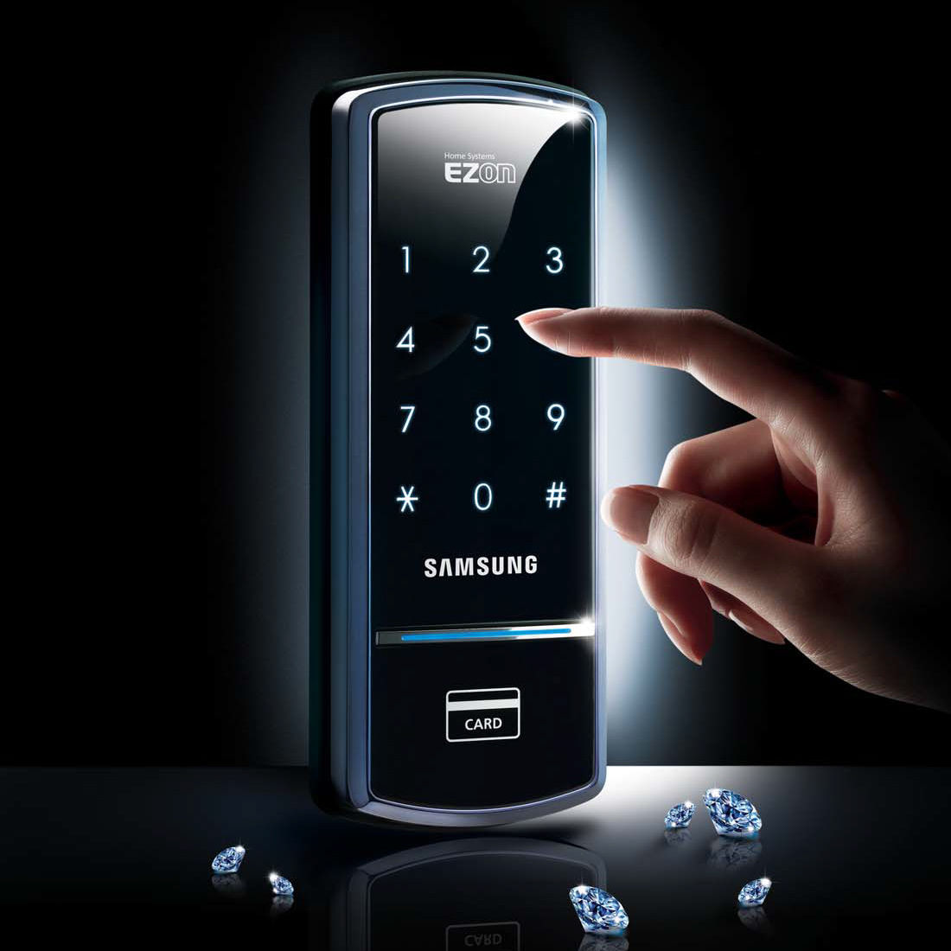
종합설계프로젝트1 4팀
OpenPose 기반
솔루션 개발
손 패턴 분석 디지털 도어락

Slide 2

INDEX
02
04
06
과제 선정
일정 및 예산
성과 계획
팀 소개
과제 내용
기대 효과
01
03
05

Slide 3



01 팀 소개
01 팀 소개
02 과제 선정
03 과제 내용
04 일정 및 예산
05 기대효과
06 성과 계획
강병오
컴퓨터학부 17학번
서버 개발 및 테스팅
라즈베이 파이 연동 및 테스팅
김지민
컴퓨터학부 17학번
데이터 수집 및 분석
알고리즘 개발 및 테스팅
서버 연동 및 테스팅
유송은
컴퓨터학부 17학번
데이터 수집 및 분석
알고리즘 개발 및 테스팅
앱 개발 및 테스팅

Slide 4
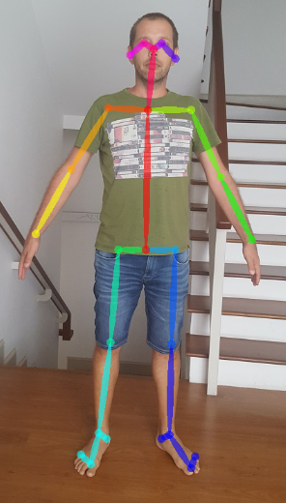

02 과제 선정
01 팀 소개
02 과제 선정
03 과제 내용
㈜ 이튜
OpenPose 기반 솔루션 개발
04 일정 및 예산
05 기대효과
06 성과 계획

Slide 5
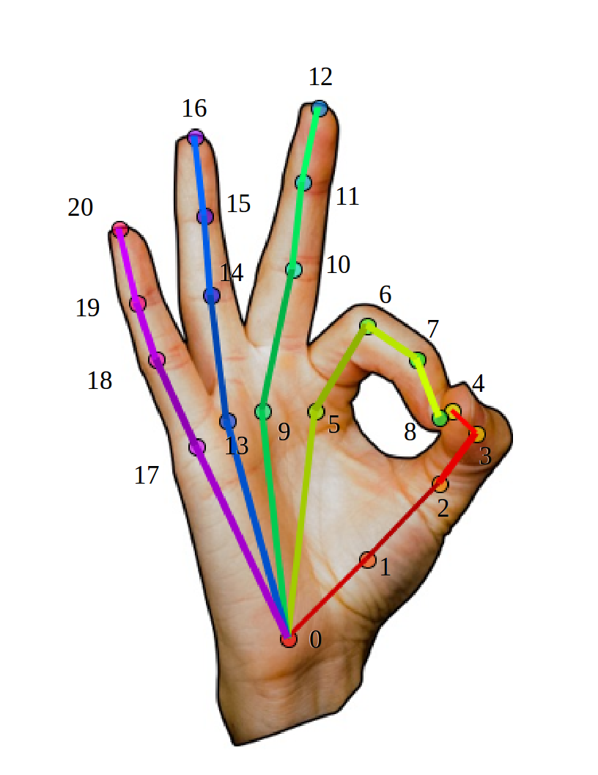
02 과제 선정
01 팀 소개
02 과제 선정
03 과제 내용
04 일정 및 예산
05 기대효과
+
06 성과 계획
사람마다의 고유한 손 패턴을 바탕으로 하여 도어락 보안성 증가

Slide 6
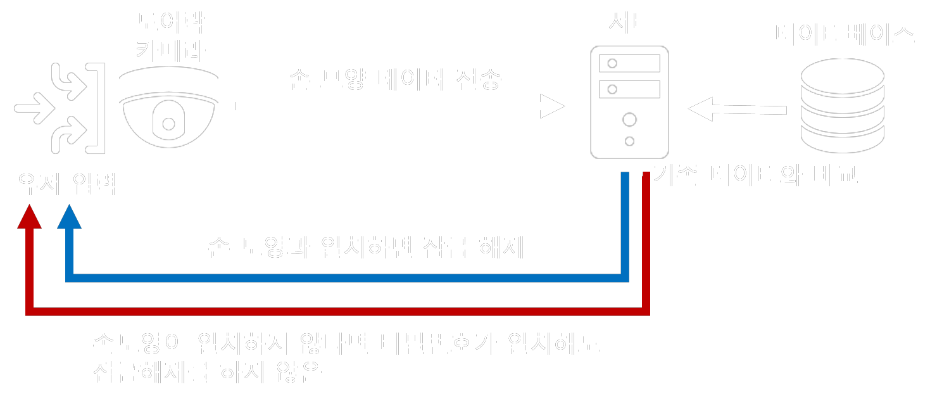
03 과제 내용
01 팀 소개
02 과제 선정
03 과제 내용
04 일정 및 예산
05 기대효과
06 성과 계획

Slide 7



03 과제 내용 – 유저 입력
01 팀 소개
02 과제 선정
03 과제 내용
04 일정 및 예산
실제 도어락을 이용할 수 없으므로
라즈베리파이나 스마트폰을 이용
05 기대효과
06 성과 계획
비밀번호 입력 시 손의 모양을 서버로 전송하는 기능을 갖추게 한다

Slide 8


03 과제 내용 - 서버
01 팀 소개
02 과제 선정
03 과제 내용
04 일정 및 예산
전송받은 데이터를 OpenPose 라이브러리를 이용해 기존의 데이터와 비교 및 분석
05 기대효과
06 성과 계획
분석한 결과를 기기로 전달

Slide 9
04 일정 및 예산 1) 과제 추진 일정
01 팀 소개
02 과제 선정
03 과제 내용
04 일정 및 예산
팀 구성 및 환경 구성
프로젝트 팀 구성
기반 지식 사전 공부
협력 업체 및 주제 확인
사용 도구 확정 및 결제
데이터 분석법 고안
개발 기초 환경 구성
알고리즘 개발
분석 및 비교 알고리즘 개발
알고리즘 작동 테스팅
알고리즘 보완
데이터 수집
손 자료 데이터 수집
검토 및 보완
데이터 추가 수집
알고리즘 작동 테스팅 및 보완
05 기대효과
06 성과 계획

Slide 10
04 일정 및 예산 1) 과제 추진 일정
01 팀 소개
02 과제 선정
주차 | 일정
1 | 프로젝트 팀 구성 | 기반 지식 사전 공부 | 협력 업체 및 주제 확인
2 | 사용 도구 확정 및 결제 | 데이터 분석법 고안 | 개발 기초 환경 구성
3 | 다양한 손 자료 데이터 수집 | 샘플 알고리즘 개발 | 서버 구축
4 |  | 분석 및 비교 알고리즘 개발
5 |  |  | 서버 작동 테스트
6 |  | 알고리즘 작동 테스팅 | 라즈베리파이 연동
7 |  |  | 연동될 앱 개발
8 |  | 알고리즘 보완
9 |  |  | 앱과 서버 연동 및 보완
10 | 부족한 타입의 데이터 추가 수집 | 알고리즘 작동 테스팅 및 보완
11 |  |  | 연동 및 정상 작동 테스트
12
13 | 프로젝트 마무리
03 과제 내용
04 일정 및 예산
05 기대효과
06 성과 계획

Slide 11


04 일정 및 예산 2) 예산 활용 계획
01 팀 소개
02 과제 선정
03 과제 내용
OpenPose 동영상
처리를 위한
GPU서버가 필요
04 일정 및 예산
05 기대효과
06 성과 계획
클라우드 환경 구축
비용관련해서 상담중

Slide 12

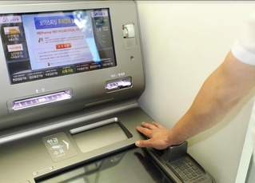

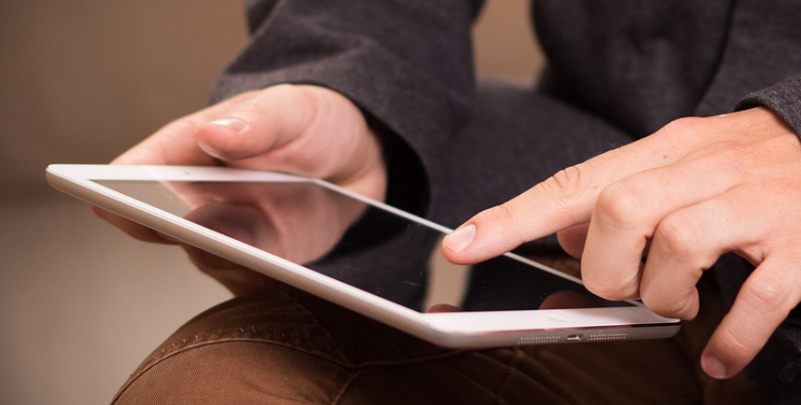
05 기대효과
01 팀 소개
02 과제 선정
03 과제 내용
04 일정 및 예산
05 기대효과
06 성과 계획

Slide 13

06 성과 계획
01 팀 소개
02 과제 선정
03 과제 내용
한국방송미디어공학회 추계학술대회 참가
논문 제출(요약문): 11.1.
최종 논문 제출: 11.22.
일자 : 11.30.(토)
장소 : 서울 광운대학교
프로그램 등록
04 일정 및 예산
05 기대효과
06 성과 계획

Slide 14
Q&A

